Slide 1
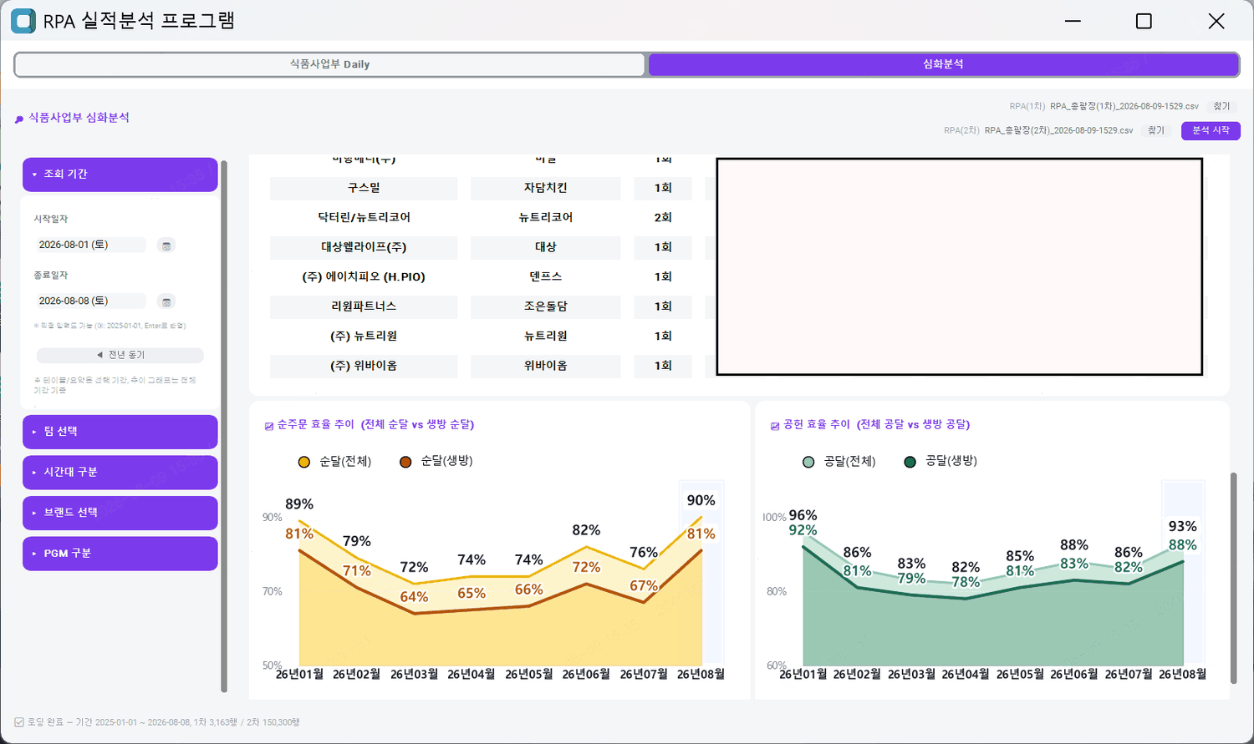
반복 집계 · 보고 업무의 프로그램화
업무 자동화
프로그램 4종
매번 손으로 하던 실적 집계와 보고서 작성을 4개 프로그램으로 대체해, 수치 확인 대신 판단과 전략에 시간을 쓰는 환경을 만들었습니다.
Daily 실적 분석
오감쇼 실적 분석
3050 캠페인 분석
월간 보고 생성
Notes:
업무 자동화 프로그램 4종 소개 표지.

Slide 2
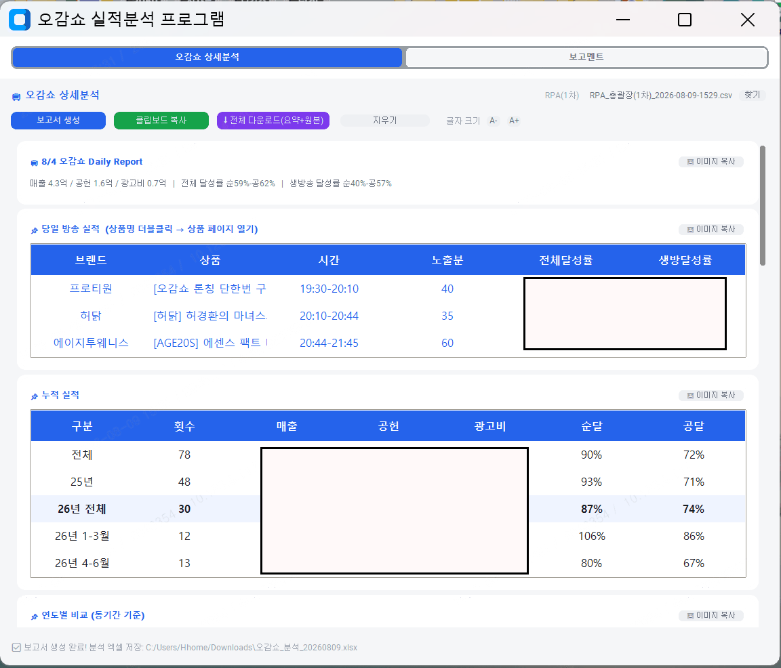
실적 분석
실적 분석 프로그램 2종
식품사업부 Daily 실적 분석
오감쇼 실적 분석 · 보고멘트 자동화
파일 자동 탐지로 접수 · 방송 · 미리주문 KPI를 다차원 집계
누적 · 전년 동기간 비교와 3단계로 펼쳐보는 실적 표
고효율 TOP5 · 매출 TOP10 브랜드 · 저효율 경고 목록 자동 선별
주간 방송 보고 멘트 자동 생성
판정 로직을 코드로 고정해 사업부 실적 지표 기준 통일
정량 지표 오류 차단, 보고서 작성 시간 대폭 단축
Notes:
실적 분석 프로그램 2종: Daily 실적 분석, 오감쇼 실적 분석·보고멘트.

Slide 3
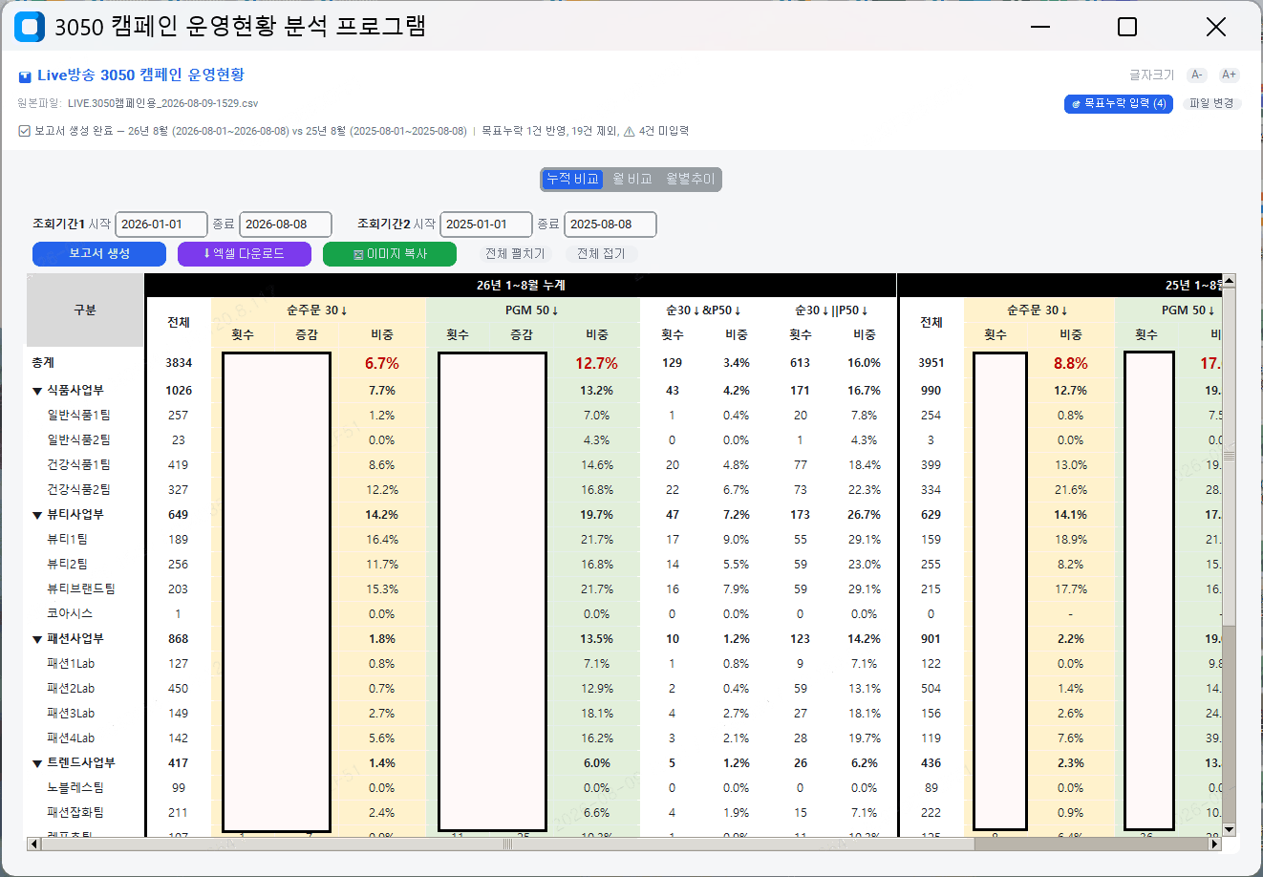
캠페인 · 보고
캠페인 분석과 보고 자동화
1
2
3
기준월 입력
자동 판정 엔진
보고 엑셀 완성
월만 바꿔서 실행
고정PGM 대체 · 상생 / 조건 / 심야 · 저효율 특이사항
협력사별 운영현황 시트 자동 작성
3050 캠페인 운영현황 분석
식품사업부 월간 운영현황 보고 생성
연 누적 · 월 비교 · 월별 추이 3개 화면을 즉시 생성
수작업으로 만들던 협력사별 월간 엑셀을 자동 작성
목표 누락 방송만 골라 보정 → 왜곡 없는 저효율 PGM 현황
상생 · 조건방송 · 심야 등 복잡한 규칙을 코드로 판정
이미지 복사 · 보고 문구 출력으로 부서 간 빠른 공유
‘기준월 수정 → 실행’ 2단계 — 담당자와 무관하게 동일한 결과
Notes:
3050 캠페인 운영현황 분석과 월간 운영현황 보고 자동 생성.

